Slide 1
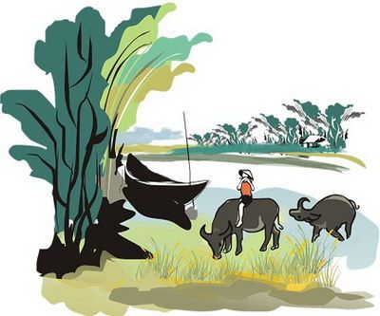
BÀI 2 : THƠ
(THƠ LỤC BÁT)

Slide 2

YÊU CẦU CẦN ĐẠT
- Nhận biết được một số yếu tố hình thức (vần, nhịp, dòng và khổ thơ), nội dung (đề tài, chủ đề, cảm xúc, ý nghĩa…) của bài thơ lục bát.
- Nhận biết và nêu được tác dụng của biện pháp tu từ ẩn dụ.
- Biết cách làm, viết một bài thơ lục bát
- Biết kể được trải nghiệm đáng nhớ đối với bản thân.
- Yêu thương người thân, trân trọng tình cảm gia đình.

Slide 3
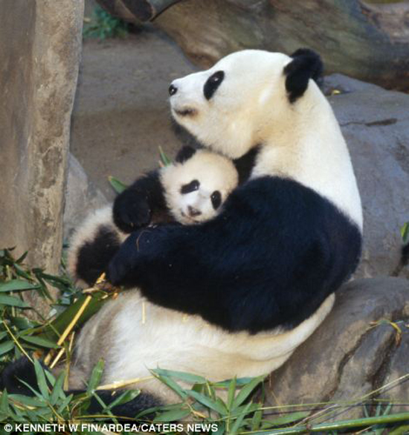
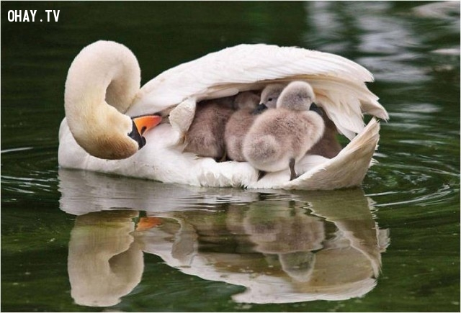
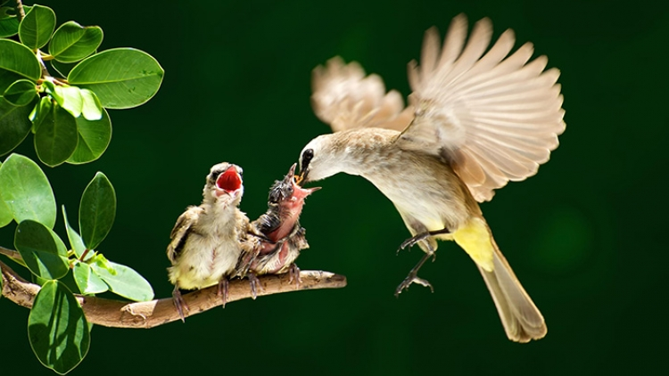
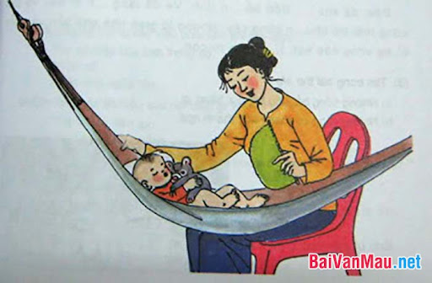
Những bức ảnh trên đây gợi cho em liên tưởng đến điều gì?

Slide 4
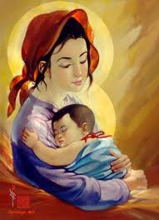
ĐỌC HIỂU VĂN BẢN:
À ƠI ...
TAY MẸ
BÌNH NGUYÊN

Slide 5
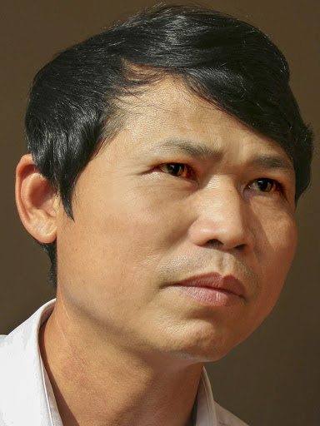
I. TÌM HIỂU CHUNG:
1. Tác giả:
Nêu những hiểu biết của em về nhà thơ Bình Nguyên?
- Bình nguyên tên thật là Nguyễn Đăng Hào (25/1/1959)
- Quê : xã Ninh Phúc, TP Ninh Bình, tỉnh Ninh Bình.

Slide 6
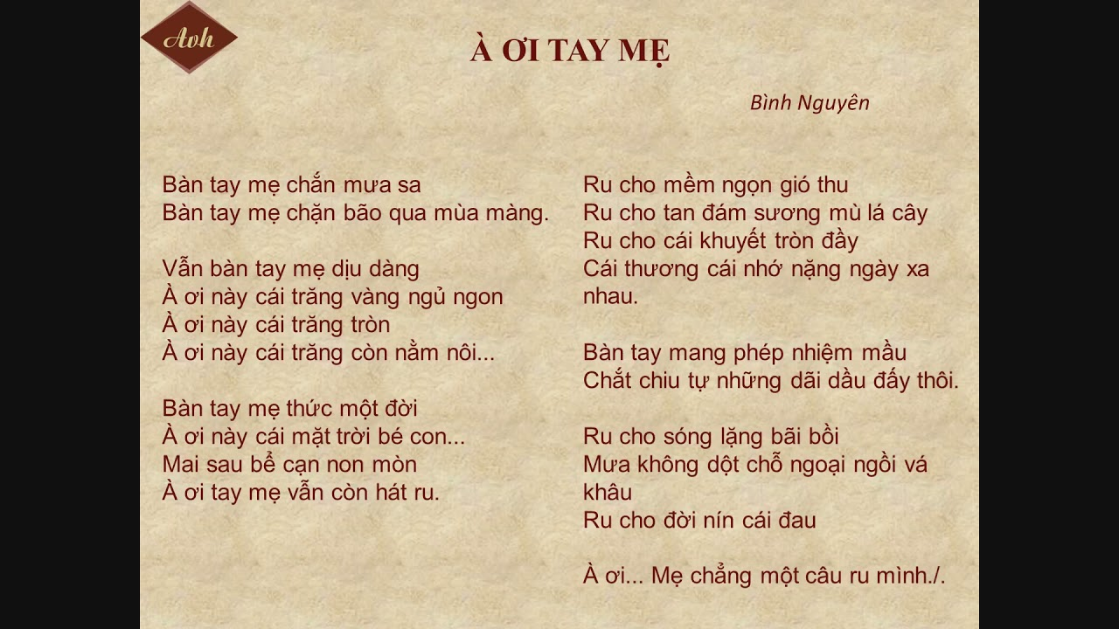
I. TÌM HIỂU CHUNG:
2. Tác phẩm:
- Đọc và tìm hiểu chú thích:

Slide 7
I. TÌM HIỂU CHUNG:
? Bài thơ “ À ơi tay mẹ ” thuộc thể thơ nào? Chỉ ra những yếu tố đặc trưng của thể thơ qua bài thơ (vần, nhịp, dòng, khổ thơ).
2. Tác phẩm:
b) Hoàn cảnh sáng tác: Viết năm 2003, tác giả gửi dự thi Thơ lục bát trên báo Văn nghệ.
c) Thể thơ: Lục bát
- Đặc điểm thể thơ lục bát:
+ Dòng thơ: gồm các câu thơ 6 tiếng và 8 tiếng xen kẽ.
+ Bài thơ được gieo vần đặc trưng cho thể lục bát: Vần chân và vần lưng.
+ Nhịp thơ: ngắt nhịp chẵn 2/2/2 hoặc 4/4
Tiếng thứ 6 của dòng lục gieo vần xuống tiếng 6 của dòng bát (sa-qua, dàng – vàng, tròn - còn); tiếng thứ 8 của dòng bát gieo xuống tiếng thứ 6 của dòng lục tiếp theo (màng-dàng, ngon-tròn, con-mòn, ru-thu)...
c) Bố cục : 2 phần
- P1: Từ đầu… vẫn còn hát ru : Hình ảnh đôi bàn tay mẹ.
- P2: Tiếp… một câu ru mình: Lời ru của mẹ.
? Văn bản có thể chia làm mấy phần? Nêu nội dung của từng phần?

Slide 8
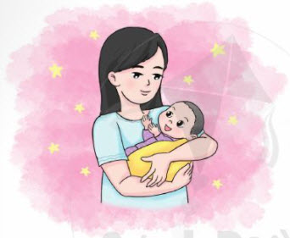

?Nhan đề và tranh minh hoạ gợi cho em cảm nhận gì?

Slide 9
II. TÌM HIỂU VĂN BẢN:
Bàn tay mẹ chắn mưa sa
Bàn tay mẹ chặn bão qua mùa màng.
1. Hình ảnh đôi bàn tay mẹ
a) Đôi bàn tay trước giông tố cuộc đời:
?Tìm những chi tiết, hình ảnh thể hiện nỗi vất vả mà mẹ phải trải qua.
Bàn tay mẹ: chắn mưa sa, chặn bão qua mùa màng → ẩn dụ.
?Qua đó, em có cảm nhận gì về sức mạnh của đôi bàn tay mẹ?
→ Mẹ mạnh mẽ, kiên cường trước mọi gian nan, khó khăn để bảo vệ cho con.

Slide 10
b) Đôi bàn tay dịu dàng, nuôi nấng con nên người:
Vẫn bàn tay mẹ dịu dàng
À ơi này cái trăng vằng ngủ ngon
À ơi này cái trăng tròn
À ơi này cái trăng còn nằm nôi...
- Điệp từ “à ơi” tạo điệp khúc ngân nga, khiến cho giai điệu lời ru ngọt ngào tha thiết đưa con vào giấc ngủ say nồng.
?Trong khổ thơ trên cụm từ nào được lặp lại nhiều lần, theo em điều này có tác dụng gì?
- Cách gọi con : Cái trăng vàng, cái trăng tròn, cái trăng còn nằm nôi, cái Mặt trời bé con → ẩn dụ.
?Em nhỏ trong bài thơ đã được gọi bằng những từ ngữ nào?
→ Thể hiện tình cảm âu yếm, dịu dàng, yêu thương con của người mẹ.
?Cách gọi đó thể hiện tình cảm mẹ dành cho con như thế nào?

Slide 11
c) Bàn tay mẹ nhiệm mầu, hi sinh vì con:
Hãy tìm những dòng thơ nói lên sự vất vả, hi sinh của mẹ cho con?
- Những vất vả, hi sinh của mẹ: chắt chiu từ những dãi dầu, thức một đời, bể cạn non mòn vẫn còn hát ru.
Bàn tay mang phép nhiệm mầu
Chắt chiu từ những dãi dầu đấy thôi.
***
Bàn tay mẹ thức một đời
À ơi này cái Mặt trời bé con...
Mai sau bể cạn non mòn
À ơi tay mẹ vẫn còn hát ru.
- Bàn tay nhiệm mầu: bàn tay kiên cường nhưng dịu dàng yêu thương, bàn tay nâng niu, gìn giữ.
→ Bàn tay mẹ: Khắc họa hình ảnh người mẹ kiên cường, mạnh mẽ nhưng cũng vô cùng ấm áp, dịu dàng, là biểu tượng cho người mẹ hết lòng hi sinh vì con.
?Em có suy nghĩ gì về hình ảnh thơ “ Bàn tay mang phép nhiệm mầu”?
?Theo em, hình ảnh “bàn tay mẹ” trong bài thơ tượng trưng cho điều gì?

Slide 12
2. Lời ru của mẹ:
Ru cho mềm ngọn gió thu
Ru cho tan đám sương mù lá cây
Ru cho cái khuyết tròn đầy
Cái thương cái nhớ nặng ngày xa nhau.
***
Ru cho sóng lặng bãi bồi
Mưa không chỗ dột ngoại ngồi vá khâu
Ru cho đời nín cơn đau
À ơi... Mẹ chẳng một câu ru mình.
- Mẹ ru cho con: mềm ngọn gió thu, tan đám sương mù, cái khuyết tròn đầy, sóng lặng bãi bồi.
- Ru cho ngoại: không dột chỗ ngoại ngồi vá khâu.
- Ru cho đời: nín cơn đau.
?Đọc đoạn thơ, em hiểu lời ru của mẹ dành cho những ai?
- Mẹ chẳng một câu ru mình.
→ Mẹ vì mọi người quên mất bản thân mình, đó là đức hi sinh thiêng liêng, cao cả của người mẹ.
? Mẹ mong điều gì qua những lời ru ấy?
?Câu thơ cuối gợi cho em suy nghĩ gì?

Slide 13
III. Tổng kết
?Nội dung chính của văn bản “ À ơi tay mẹ”?
1. Nội dung – Ý nghĩa:
Qua hình tượng đôi bàn tay và những lời ru, bài thơ thể hiện tình cảm của mẹ với đứa con của mình và khắc họa thành công hình ảnh một người mẹ Việt Nam điển hình: vất vả, chắt chiu, yêu thương, hi sinh...đến quên mình.
2. Nghệ thuật:
- Thể thơ lục bát nhịp nhàng, sâu lắng như lối hát ru con.
- Ngôn ngữ thơ giản dị.
- Phối hợp hài hòa các biện pháp tu từ: ẩn dụ, điệp từ, điệp cấu trúc.
?Nêu những đặc sắc nghệ thuật được sử dụng trong văn bản?

Slide 14

HOẠT ĐỘNG LUYỆN TẬP
Câu 1: Bài thơ À ơi tay mẹ được viết theo thể thơ nào?
A. Tự do. B. Lục bát.
C. 5 chữ. D. Song thất lục bát.

Slide 15

Câu 2: Nghệ thuật nào đã được sử dụng trong đoạn thơ sau?
Ru cho sóng lặng bãi bồi
Mưa không chỗ dột ngoại ngồi vá khâu
Ru cho đời nín cái đau
À ơi... Mẹ chẳng một câu ru mình.
A. So sánh. B. Nói quá.
C. Hoán dụ. D. Điệp từ.

Slide 16

HOẠT ĐỘNG VẬN DỤNG
Viết đoạn văn ngắn 5-7 câu nêu cảm nhận của em về tình cảm người mẹ dành cho con trong bài bài thơ.

